Slide 1


Index daňovej spoľahlivosti
KONZULTAČNÁ RADA
DONOVALY
25.-26.6.2025

Slide 2
Hodnotené daňové subjekty
Hodnoteniu zo strany finančnej správy podliehajú daňové subjekty podľa § 2 písm. h) daňového poriadku:
ktoré sú podnikateľmi t.j. právnické osoby s príjmami z podnikania a fyzické osoby, ktoré majú príjmy z podnikania alebo z inej samostatnej zárobkovej činnosti a zároveň sú registrované na daň z príjmov minimálne 2 roky od konca roka, v ktorom boli daňové subjekty registrované na daň z príjmov. Obidve podmienky musia byť splnené súčasne.

Slide 3
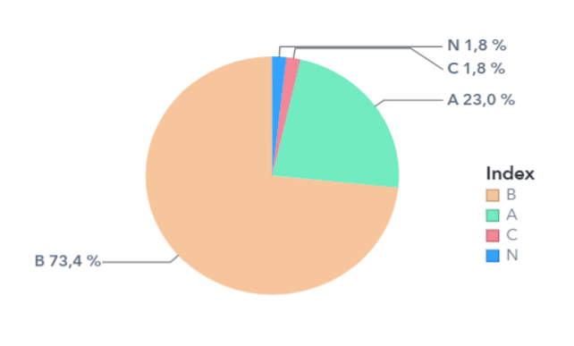
Štatistické údaje – index daňovej spoľahlivosti –
FYZICKÉ OSOBY rozdelenie podľa prideleného indexu – k 31.12.2024
K 1.1.2025 mali takmer ¾ daňových subjektov – fyzických osôb – pridelené hodnotenie – INDEX B. Takmer štvrtina mala hodnotenie – INDEX A. Ani nie 2 % mali hodnotenie – INDEX C.

Slide 4
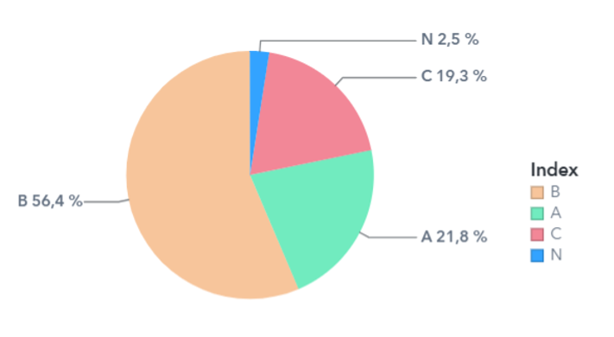
Štatistické údaje – index daňovej spoľahlivosti – PRÁVNICKÉ OSOBY rozdelenie podľa prideleného indexu – k 31.12.2024
K 1.1.2025 malo 56,40 % daňových subjektov – právnických osôb – pridelené hodnotenie- INDEX B. Takmer 22 % malo hodnotenie- INDEX A. Ani takmer 20 % hodnotených daňových subjektov získalo známku – INDEX C.

Slide 5
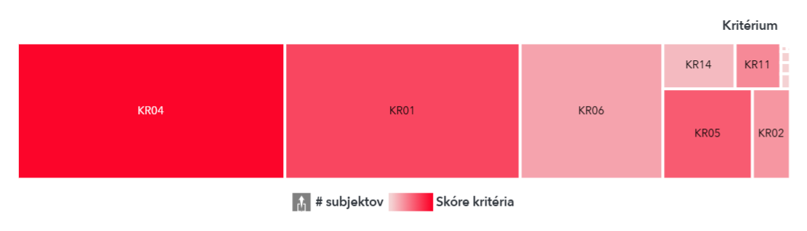
Index daňovej spoľahlivosti – sila/váha jednotlivých kritérií – FYZICKÉ OSOBY (údaje k 31.12.2024)
Na tomto dlaždicovom grafe môžeme vidieť silu/váhu jednotlivých kritérií pri generovaní celkového hodnotenia. Čím väčší je obdĺžnik na grafe → tým viac daňových subjektov sa dopustilo porušenia tohto kritéria. Čím tmavší je obdĺžnik na grafe → tým vyššie je bodové skóre daného kritéria.

Slide 6
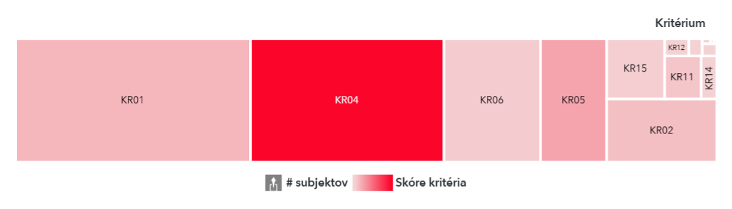
Index daňovej spoľahlivosti – sila/váha jednotlivých kritérií –
PRÁVNICKÉ OSOBY (údaje k 31.12.2024)
Na tomto dlaždicovom grafe môžeme vidieť silu/váhu jednotlivých kritérií pri generovaní celkového hodnotenia. Čím väčší je obdĺžnik na grafe → tým viac daňových subjektov sa dopustilo jeho porušenia. Čím tmavší je obdĺžnik na grafe → tým vyššie je skóre daného kritéria.

Slide 7
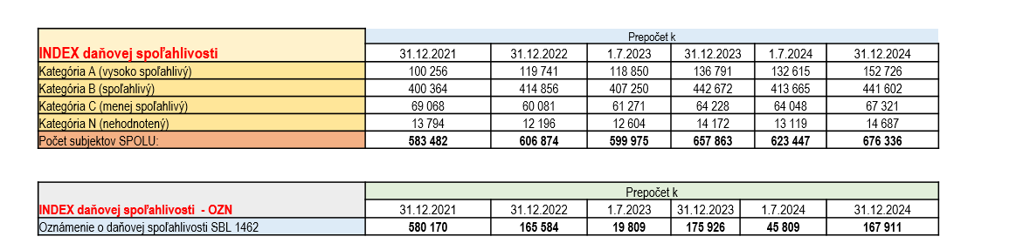
Štatistické údaje – index daňovej spoľahlivosti –FO a PO podľa DÚ a prideleného indexu

Slide 8
Vývoj indexu daňovej spoľahlivosti podľa prideleného indexu
(porovnanie ďalšieho prepočtu oproti prepočtu k 31.12.2021)
 | INDEX A |  | INDEX B |  | INDEX C
Dátum hodnotenia | % subjektov | % rozdiel | % subjektov | % rozdiel | % subjektov | % rozdiel
31.12.2021 | 17,18% | 0,00% | 68,62% | 0% | 11,84% | 0%
30.11.2022 | 19,73% | 2,55% | 68,36% | -0,26% | 9,90% | -1,94%
31.05.2023 | 19,81% | 2,63% | 67,88% | -0,74% | 10,21% | -1,62%
30.11.2023 | 20,79% | 3,61% | 67,29% | -1,33% | 9,76% | -2,07%
31.05.2024 | 21,27% | 4,09% | 66,35% | -2,27% | 10,27% | -1,56%
30.11.2024 | 22,58% | 5,40% | 65,29% | -3,32% | 9,95% | -1,88%

Slide 9
Zmena prideleného indexu daňovej spoľahlivosti – dátum hodnotenia k 30.6.2025 oproti stavu k 31.12.2024
 |  | dátum hodnotenie 30.06.2025
dátum hodnotenia 31.12.2024 |  | Bez hodnotenia | A | B | C | N | Súčet
 | A | 5871 | 145147 | 818 | 595 | 295 | 152726
 | B | 19563 | 1063 | 413919 | 5690 | 1367 | 441602
 | C | 2284 | 509 | 2757 | 61583 | 188 | 67321
 | N | 1901 | 128 | 430 | 38 | 12190 | 14687
 | Súčet | 29619 | 146847 | 417924 | 67906 | 14040

Slide 10
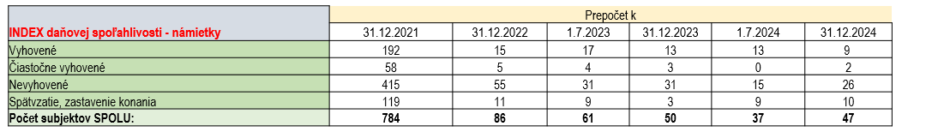
Štatistické údaje – index daňovej spoľahlivosti – NÁMIETKY

